Slide 1
POINT SUR LES ACTIVITÉS DE LA CODEL DEPUIS LE DEBUT DU PROCESSUS ELECTORAL ET PRESENTATION DES RESULTATS DU SONDAGE SUR LES POLITIQUES PUBLIQUES PRIORITAIRES A METTRE SUR L’AGENDA DE LA CAMPAGNE ELECTORALE
(DEJEUNER DE PRESSE)
7 octobre 2020

Slide 2
BIENVENUE
POINT SUR LES ACTIVITÉS DE LA CODEL DEPUIS LE DEBUT DU PROCESSUS ELECTORAL
PRESENTATION DES RÉSULTATS DU SONDAGE SUR LES POLITIQUES PUBLIQUES PRIORITAIRES A METTRE SUR L’AGENDA DE LA CAMPAGNE ELECTORALE

Slide 3
Actions en lien avec les élections
PROGRAMME D’APPUI AU PROCESSUS ELECTORAL ( appui Diakonia, UE, Coopération Suisse, Danemark)
Appui à l’observation citoyenne des élections (Ambassade de France)
Sensibilisation sur les fake news et les dangers de la manipulation de l’information en période électorale (National Endowment for Democracy)

Slide 4
Ce qui a été fait
Activités d’information et de sensibilisation sur l’enrôlement
Campagne digitale qui a touché environs 667 000 personnes
Déploiement de 121 observateurs et 1400 centres d’enrôlement visités
Mission de suivi des révision des listes à Kaya
Audiences avec la CAGIDH dans le processus de révision du code électoral (observations sur les projets de modification du Code)
Sensibilisation/ radios, télé, spot, affiches
Sondage sur les politiques publiques prioritaires à mettre sur l’agenda de la campagne électorale
Sondage d’opinion en cours sur les sources d’information des citoyens et les dangers de la manipulation de l’information en période électorale

Slide 6
Ce qui est en vue
Plaidoyer auprès des candidats à l’élection présidentielle pour la prise en compte des résultats du sondage lors de la campagne et dans leur projet de société
Plaidoyer auprès des médias pour la prise en compte des résultats du sondage, lors des entretiens qu’ils auront avec les candidats
Atelier sur le financement privé des partis politiques et le plafonnement des dépenses de campagne (qui aboutira sur l’adoption d’un code de bonne conduite)
Recrutement de journalistes pour faire du fact checking pendant la campagne électorale et après (opération fumée sans feu)
200 moniteurs pour le suivi d’éventuels cas de violences électorales
Situation room électorale avec 3800 observateurs

Slide 7
Sur le Déjeuner de presse

Slide 8
LES POLITIQUES PUBLIQUES PRIORITAIRES A METTRE SUR L’AGENDA DE LA CAMPAGNE ELECTORALE ET LES PROJETS DE SOCIETE.
(Rapport)
Juillet 2020

Slide 9
Plan
Objectifs et aperçu méthodologique
Perception de la situation du pays et analyse de l’intérêt et du sens du vote
Les priorités du prochain quinquennat
La prospective Burkina à l’horizon 2025

Slide 10
Objectifs et aperçu méthodologique
Perception de la situation du pays et analyse de l’intérêt et du sens du vote
Les priorités du prochain quinquennat
La prospective Burkina à l’horizon 2025

Slide 11
Objectif
Objectif général:
de capter les opinions des populations sur les politiques publiques prioritaires en vue d’influencer les politiques publiques prioritaires inscrites dans le projet/programme des candidats.
Objectifs spécifiques
Mettre à la disposition des différents candidats, des données actualisées sur les politiques publiques prioritaires des populations ;
Vulgariser les données et alimenter le débat électoral et les prises de position lors de la campagne électorale autour de ces politiques publiques prioritaires ;
Insérer ces politiques publiques prioritaire dans les projets/programmes des société des différents candidats

Slide 12
Aperçu méthodologique
Sondage réalisé auprès d’un échantillon de 2534 personnes âgées de 18 ans et plus
L’échantillon a été constitué selon la méthode des quotas et la sélection des cibles a été faite de façon systématique et proportionnellement à la structure de la population au niveau national selon les critères âge, sexe et catégorie socio professionnelle
Une stratification a été faite pour tenir compte de la répartition géographique: milieu de résidence(urbain/rural) et région administrative.
Il s’agit d’un sondage à deux volets: un volet quantitatif et un volet qualitatif. Le volet qualitatif visait à compléter les données quantitatives en permettant aux participants de commenter leurs opinions.
Des Smartphones ont été utilisées pour la collecte des données dans le but de permettre une meilleure localisation des aires de travail des agents enquêteurs et un meilleur contrôle de la qualité des données
Les interviews se sont déroulés par entretien direct dans la langue de choix du répondant dans la période du 15 au 23 juillet 2020.

Slide 13
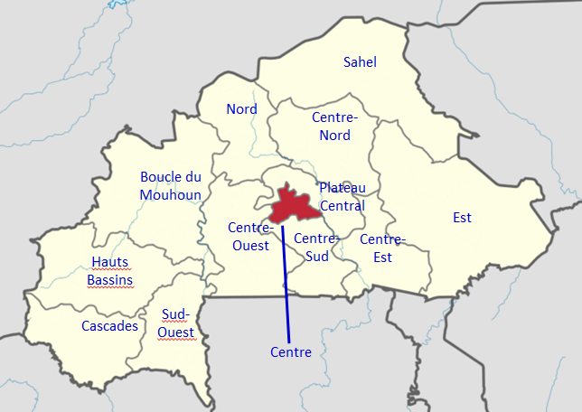
Répartition spatiale de l’échantillon
166
199
240
191
120
201
199
196
284
110
108
110
410

Slide 14
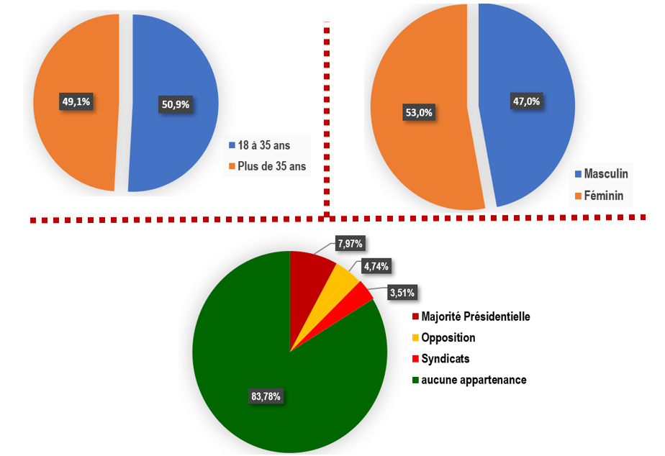
Profil de l’échantillon quantitatif
Profil de l’échantillon qualitatif
112 entretiens avec des personnes issues:
des collectivités territoriales;
des organisations représentatives des jeunes et des femmes dans toutes les régions;
des agriculteurs;
des syndicats;
des autorités coutumières et religieuses
D’autres personnes ressources

Slide 15
Objectifs et aperçu méthodologique
Perception de la situation du pays et analyse de l’intérêt et du sens du vote
Les priorités du prochain quinquennat
La prospective Burkina à l’horizon 2025

Slide 16
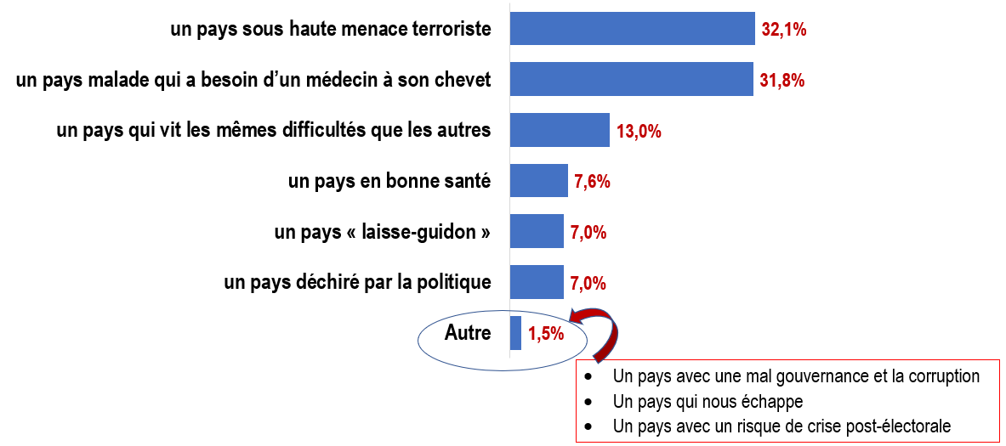
Le Burkina Faso en 2020

Slide 17
Les élections du 22 novembre
Notes:
« un enfant de la rue, n'importe qui l'éduque, le fou, l'intellectuel. On a permis que les décisions soient prises en fonction des réseaux sociaux ».

Slide 18
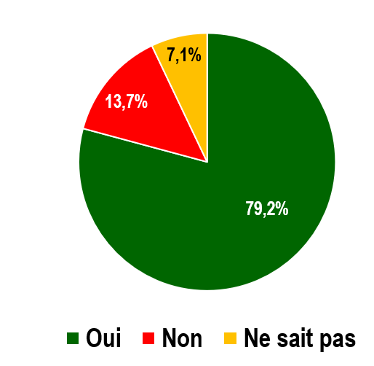
Intention de vote le 22 novembre 2020

Slide 19
13,7% annoncent qu’ils ne voteront pas
La région du Sud Ouest vient en tête avec 31%
La région de l’Est avec 28%
La région des Hauts Bassins avec 22%

Slide 20
79,2% annoncent qu’ils voteront
La région du Nord en tête 94,1%
Centre nord 90,8%
Sahel et Boucle du Mouhoun 86,2%

Slide 21
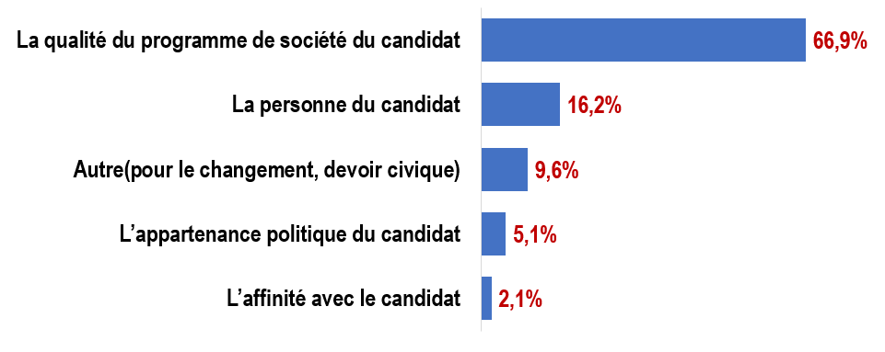
Principale motivation du vote du 22 novembre

Slide 22
Objectifs et aperçu méthodologique
Perception de la situation du pays et analyse de l’intérêt et du sens du vote
Les priorités du prochain quinquennat
La prospective Burkina à l’horizon 2025

Slide 23
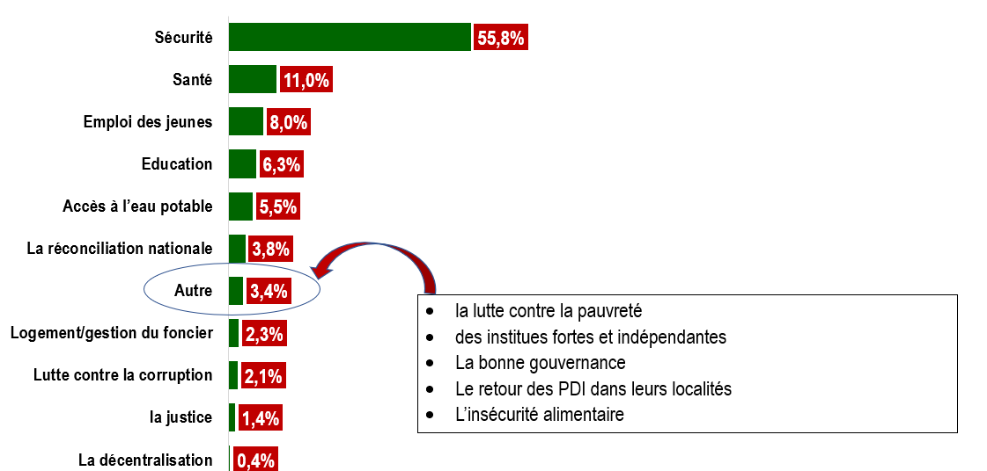
Les principales priorités qui doivent guider le programme de société des différents candidats

Slide 24
Les principales priorités dans le domaine de la sécurité et de la défense du territoire
Faire de nos forces de défense et de sécurité intérieure une force moderne

Slide 25
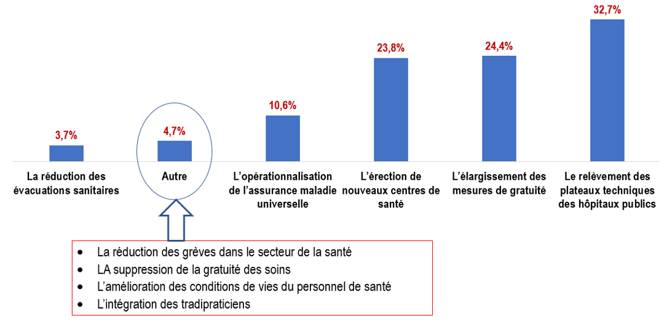
Les principales priorités dans le domaine de la santé
Poursuivre et élargir la gratuité des soins et relever le plateau technique des structures publiques de santé

Slide 26
Améliorer l’employabilité des jeunes
Selon les personnes interrogées il faut:
absolument revoir le système éducatif dans l’optique de l’orienter vers la formation technique et professionnelle
orienter les jeunes vers l’auto-emploi par la création des petites et moyennes entreprises
leur accorder des facilités de financement et éveiller leur sens de la responsabilité dans la création et la gestion des entreprises.

Slide 27
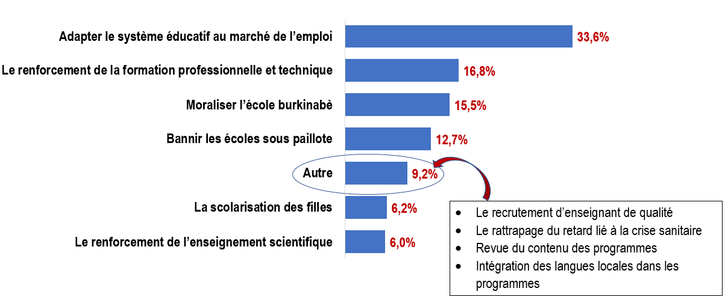
Les principales priorités dans le domaine de l’éducation
Réformer le système éducatif pour en faire une école de vertus et créatrice d’emploi
Notes:
Il s’agira d’inclure dans les programmes des formations aux petits métiers tels la cuisine, la menuiserie, la mécanique, la soudure, la robotique.
. Les interviewés proposent de ramener l’éducation civique et morale dans les écoles et veiller à une bonne formation des enseignants.

Slide 28
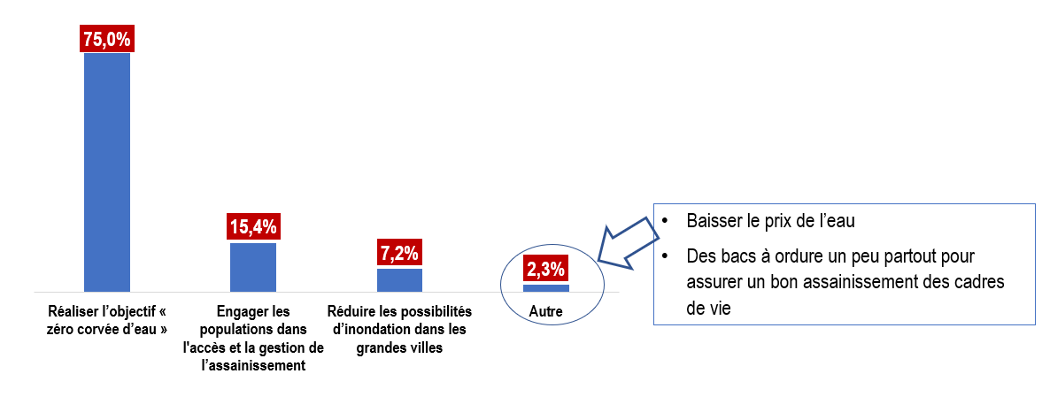
Les principales priorités dans le domaine de l’accès à l’eau potable et à l’assainissement
Rendre l’eau potable accessible à tous

Slide 29
Les Principales priorités dans le domaine de la réconciliation nationale
Réconcilier les burkinabè avec eux-mêmes
Notes:
En effet, la réconciliation nationale nécessite que les victimes et les bourreaux se pardonnent. Or, le pardon n’est possible dans le mensonge

Slide 30
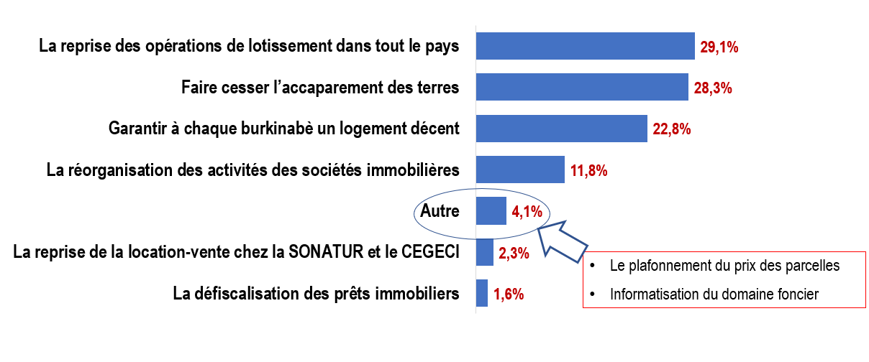
Les principales priorités dans le domaine du foncier
Reprendre la main sur l’immobilier

Slide 31
Ramener l’intégrité dans le quotidien des burkinabè en éradiquant la corruption
La victoire sur la corruption passe par l’éducation des enfants aux valeurs de l’intégrité, la sensibilisation des usagers des différents services sur les procédures et les délais d’obtention des documents
En aval, la loi doit être appliquée dans toute sa rigueur en commençant par les autorités, les responsables des partis et formations politiques et d’une manière générale toutes les personnes jouissant d’une position d’influence.
En outre, il faut renforcer les capacités opérationnelles des organes de lutte contre la corruption tels le REN-LAC et l’ASCE-LC.
En marge de la répression, les gouvernants devraient célébrer les citoyens faisant preuve d’intégrité.

Slide 32
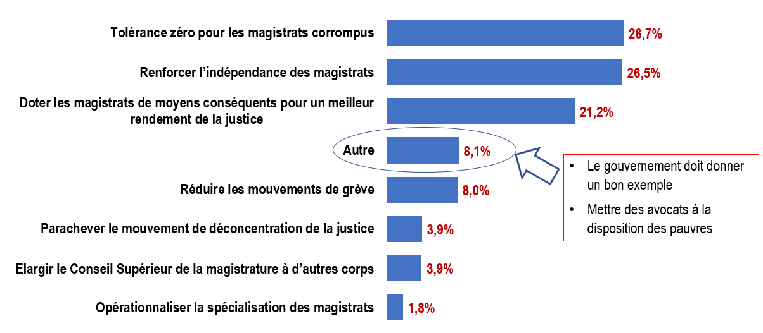
Les principales priorités dans le domaine de la justice
Faire de la justice une incarnation de la vertu dans la dynamique de la séparation des pouvoirs

Slide 33
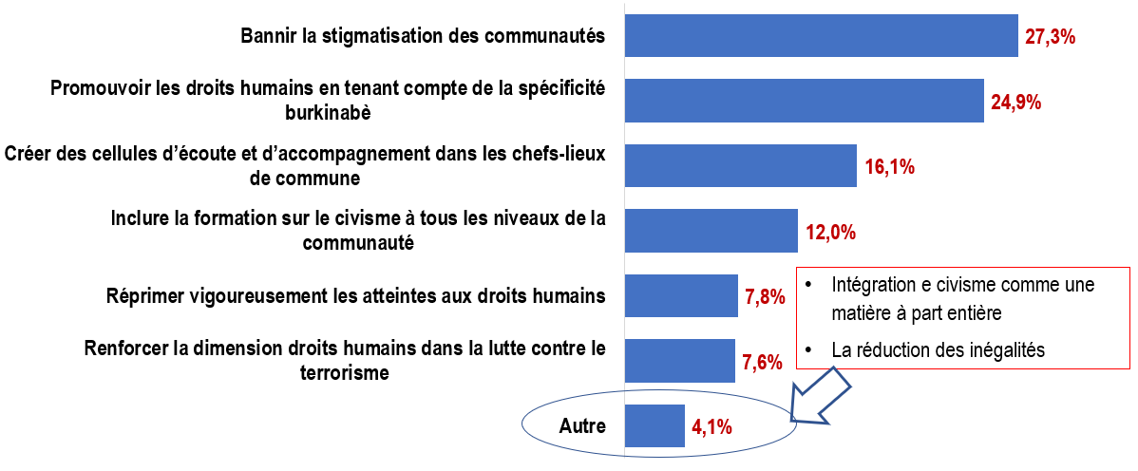
Les principales priorités dans le domaine des droits humains
Promouvoir et faire respecter les droits humains

Slide 34
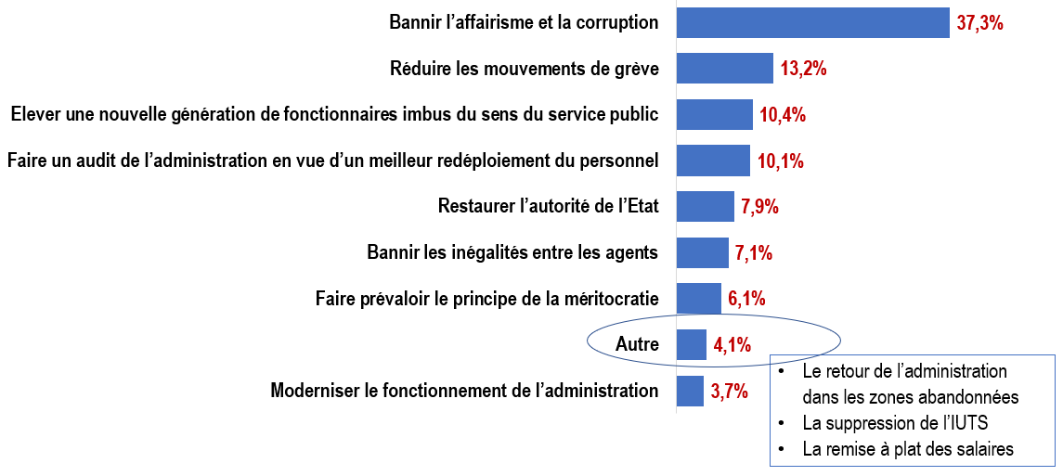
Les principales priorités dans le domaine de l’administration générale
Faire de l’administration publique une administration moderne et compétente

Slide 35
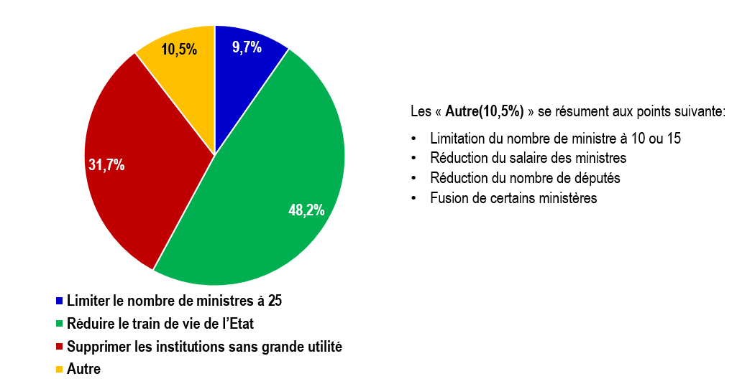
Les principales priorités dans le domaine des institutions

Slide 36
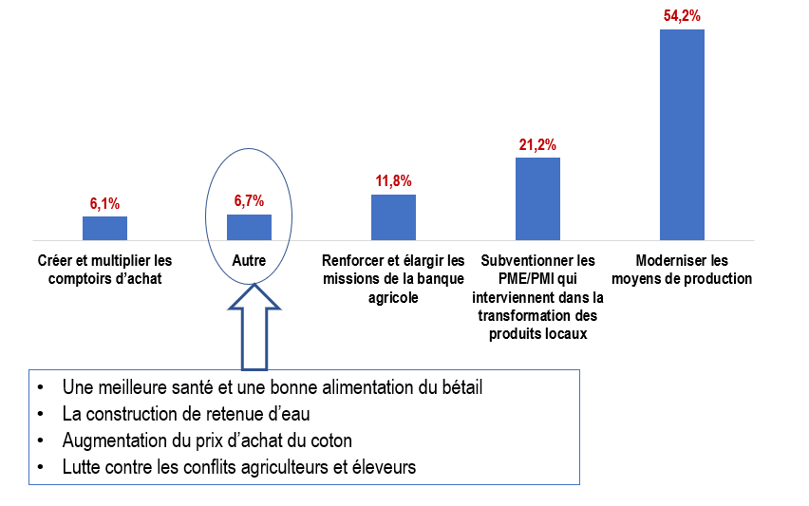
Les principales priorités dans le domaine de l’agriculture et de l’élevage
Moderniser les moyens de production dans l’agriculture et l’élevage

Slide 37
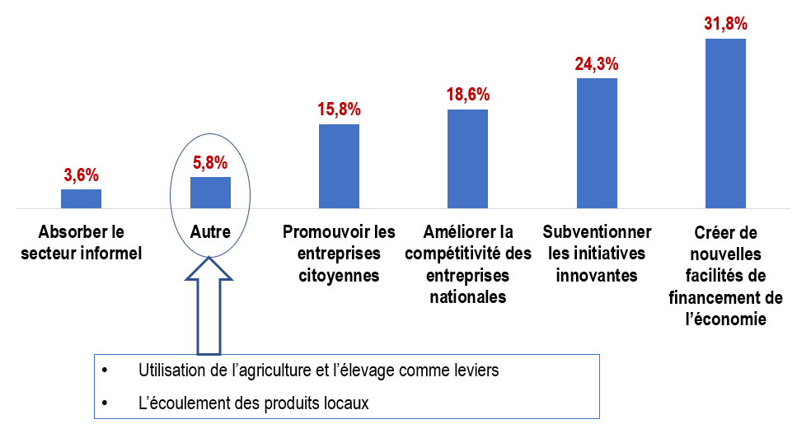
Les principales priorités dans le domaine de la relance économique
Relancer l’économie

Slide 38
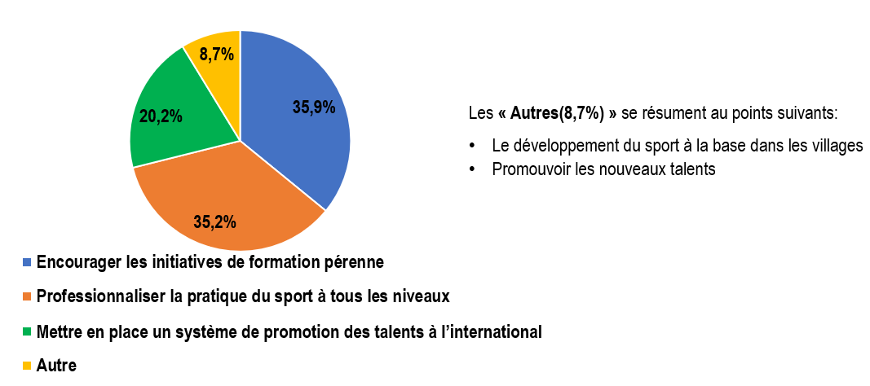
Les principales priorités dans le domaine du sport
Créer les conditions à la pratique professionnelle du sport

Slide 39
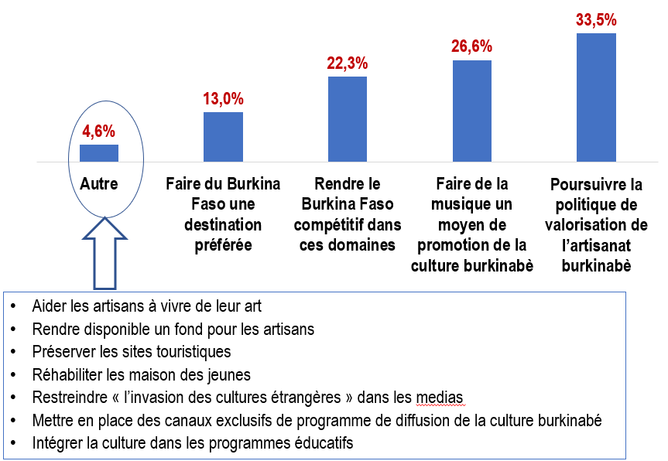
Les principales priorités dans le domaine des arts de la culture

Slide 40
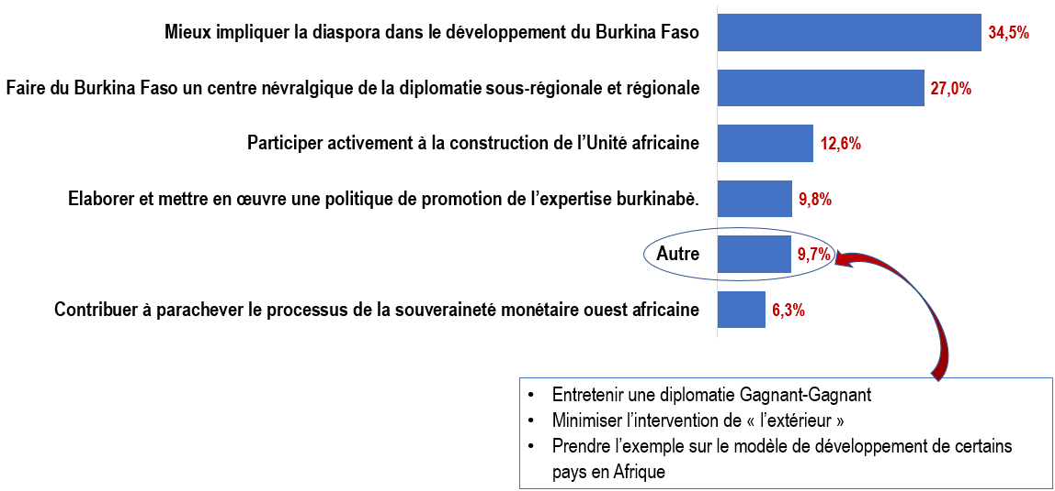
Les principales priorités dans le domaine de la diplomatie

Slide 41
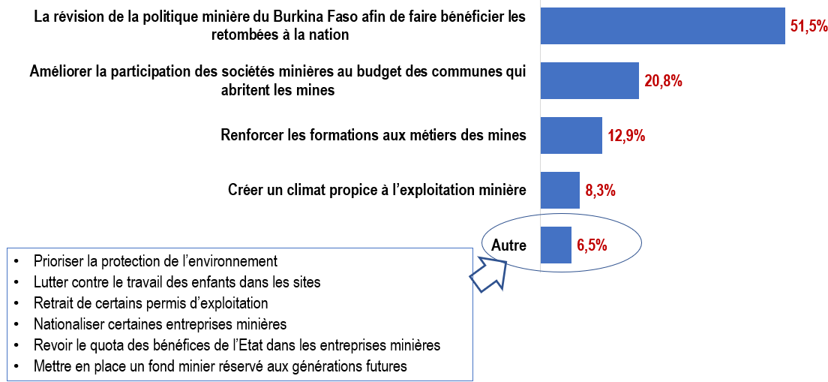
Les principales priorités dans le domaine de l’exploitation minière

Slide 42
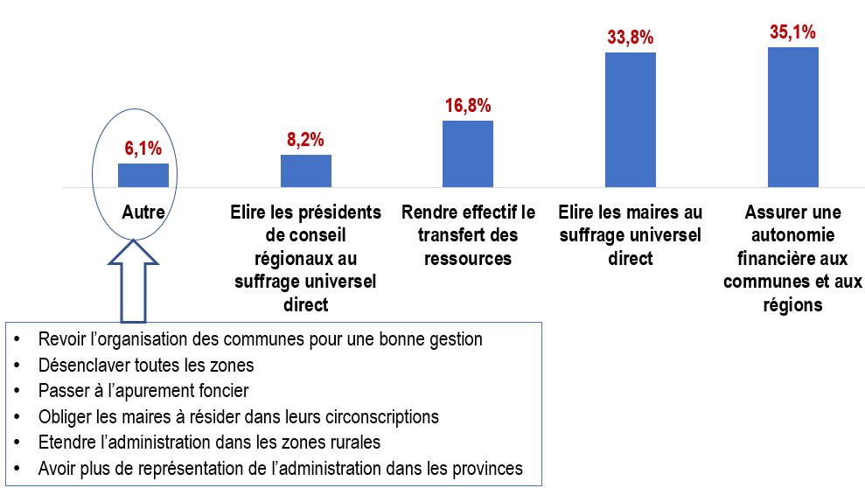
Les principales priorités dans le domaine de la décentralisation

Slide 43
Les principales priorités dans le domaine de l’énergie
Dans le domaine de l’énergie, l’unanimité se dégage sur la nécessité de promouvoir l’énergie solaire en vue de satisfaire l’offre énergétique.
Le gouvernement qui sera issue des prochaines élections devra poursuivre la politique de subvention des kits solaires pour permettre à chaque burkinabè d’avoir un accès à l’électricité.

Slide 44
Les principales priorités dans le domaine des droits de la femme
L’implication des femmes dans la gestion des affaires publiques doit aller au-delà des discours de campagne pour embrasser des actions concrètes et mesurables sur le terrain.
Ainsi, les gouvernants doivent tout mettre en œuvre pour appliquer la loi sur le quota genre et aider les femmes à atteindre l’autonomie financière.

Slide 45
Les principales priorités dans le domaine de la jeunesse
Des politiques pertinentes en faveur des jeunes : une jeunesse qui assume la responsabilité de son avenir
La jeunesse, fer de lance de la société doit encore être au cœur des politiques publiques en ce qu’elle constitue l’avenir de la nation.
Pour résorber le problème de l’emploi des jeunes, les initiatives ci-dessous peuvent être mises en œuvre selon les enquêtés :
multiplier les formations en entrepreneuriat et augmenter les montants des crédits octroyés aux jeunes ;
augmenter le nombre des offres de formation en métier pour des jeunes déscolarisés.
créer des centres de formation agro-sylvo- pastoral dans toutes les régions
organiser des formations certifiantes pour ceux qui ne sont pas allés à l'école ;
faciliter l’accès des jeunes au financement ;

Slide 46
La principale priorité dans le domaine de l’exercice du culte et promouvoir le dialogue inter-religieux
Encadrer l’exercice du culte et promouvoir le dialogue inter-religieux
Pour ce faire, les interviewés préconisent les actions ci-dessous :
encadrer la pratique du culte et les activités des associations cultuelles ;
contrôler les pratiques religieuses, surveiller les prêches dans les différentes religions ;
analyser avec les leaders religieux les modalités de l’implication des femmes dans la question religieuse ;
promouvoir le dialogue inter-religieux en créant des rencontres d'échanges entre les leaders religieux.

Slide 47
La principale priorité le domaine de l’autorité coutumière
Situer la place et le rôle de l’autorité coutumière
L’autorité coutumière est détentrice de valeurs morales dans la société. Son apport peut être décisif dans le traitement de certaines crises.
Cependant, les interviewés suggèrent que leur place et leur rôle dans la sphère publique soit clarifiés pour éviter tout qui pro quo.
A l’instar des leaders religieux, ils doivent être impliqués dans la recherche des solutions en aval.

Slide 48
Les principaux chantiers auxquels les personnes interviewées déclarent s’y atteller si eux étaient élus Président du Faso au 22 novembre 2020
Travailler sur l’unité nationale
Créer des emplois et lutter contre le chômage
Financer les projets des femmes et des jeunes
Travailler sur le volet sécuritaire
Revoir le système éducatif et l’adapter aux besoins du pays
Rendre effectif l’assurance maladie universelle
Développer l’agriculture et l’élevage
Permettre l’accès à tous à l’eau potable et à l’électricité
Utiliser l’artisanat comme levier de développement
Construire de nouvelles routes
Construire des barrages
Lutter contre la corruption
Construire des infrastructures de santé
Valoriser les agents publics
Travailler au retour des déplacés internes
Industrialiser et transformer sur place nos matières premières
Rendre la justice libre et équitable
Doter le FDS de moyens conséquent

Slide 49
Objectifs et aperçu méthodologique
Perception de la situation du pays et analyse de l’intérêt et du sens du vote
Les priorités du prochain quinquennat
La prospective Burkina à l’horizon 2025

Slide 50
Quel Burkina pour l’horizon 2025 ?
Pour les interviewés, tout candidat à la magistrature suprême doit être en mesure de faire du Burkina Faso en 2025 un Burkina prospère, démocratique, sans pandémie ni terrorisme.
En 2025, le Burkina Faso doit être un Burkina réconcilié, de justice, de paix, une terre d'accueil où ses fils et ses filles font prévaloir l’intérêt supérieur de la nation sur tout autre chose.
En 2025, le Burkina doit être un pays qui s’auto-suffit sur le plan alimentaire qui offre à ses habitants tous les services sociaux de base. La croissance économique devra se ressentir dans l’assiette de la ménagère.
Pour y arriver, les principes suivants doivent être respectés selon les interviwés :
promouvoir la bonne gouvernance, restaurer l’autorité de l’Etat, résoudre la crise sanitaire et instaurer la justice sociale.
assurer un maillage complet de tout le territoire en sécurité, désenclaver les zones enclavées qui sont des nids de terrorismes, promouvoir l’emploi des jeunes ;
appliquer le principe de la méritocratie à tous les niveaux ;
promouvoir la droiture, la gouvernance par l’exemple et l’essor patriotique à tous les niveaux et à tout moment.

Slide 51
LES POLITIQUES PUBLIQUES PRIORITAIRES A METTRE SUR L’AGENDA DE LA CAMPAGNE ELECTORALE ET LES PROJETS DE SOCIETE.
(Rapport)
Juillet 2020

